Slide 1
Лабораторная работа №5 “подписные ресурсы” по теме ‘Автоматизированные системы управления’
ФГАОУ ВО «ПЕРМСКИЙ НАЦИОНАЛЬНЫЙ ИССЛЕДОВАТЕЛЬСКИЙ ПОЛИТЕХНИЧЕСКИЙ УНИВЕРСИТЕТ»
Кафедра вычислительной математики, механики и биомеханики
Докладчики группы ИСТ - 23 - 2б:
Вотинов К. В.
Лоргов Д. С.
Селюнин В. А.
Черноморец Е.Д.

Slide 2
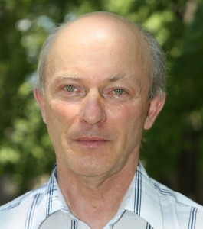
Дмитриенко Валерий Дмитриевич
Учёная степень: доктор технических наук
Организация: Национальный технический университет “Харьковский политехнический институт”
Должность: профессор кафедры “Вычислительная техника и программирование”
Количество публикаций: 101
Количество цитирований: 310
Индекс Хирша: 5

Slide 3
Статистика за последние 5 лет
Рис. 1. Распределение публикаций по базам цитирования

Slide 4
Статистика за последние 5 лет
Рис. 2. Количество конференций по годам

Slide 5
Статистика за последние 5 лет
Рис. 3. Количество конференций в городах

Slide 6
Вывод по автору
За последние годы количество конференций автора возрастает, большинство конференций Дмитриенко В. Д. провёл в 2022 году, а количество публикаций подает, за последние 2 года автор не опубликовал ни одной статьи. По итогам анализа самым популярным городом для проведения конференций учёного оказался Харьков. Большинство статей автора входит базу цитирования РИНЦ, и ни одна статья не входит в базу цитирования ВАК.

Slide 7
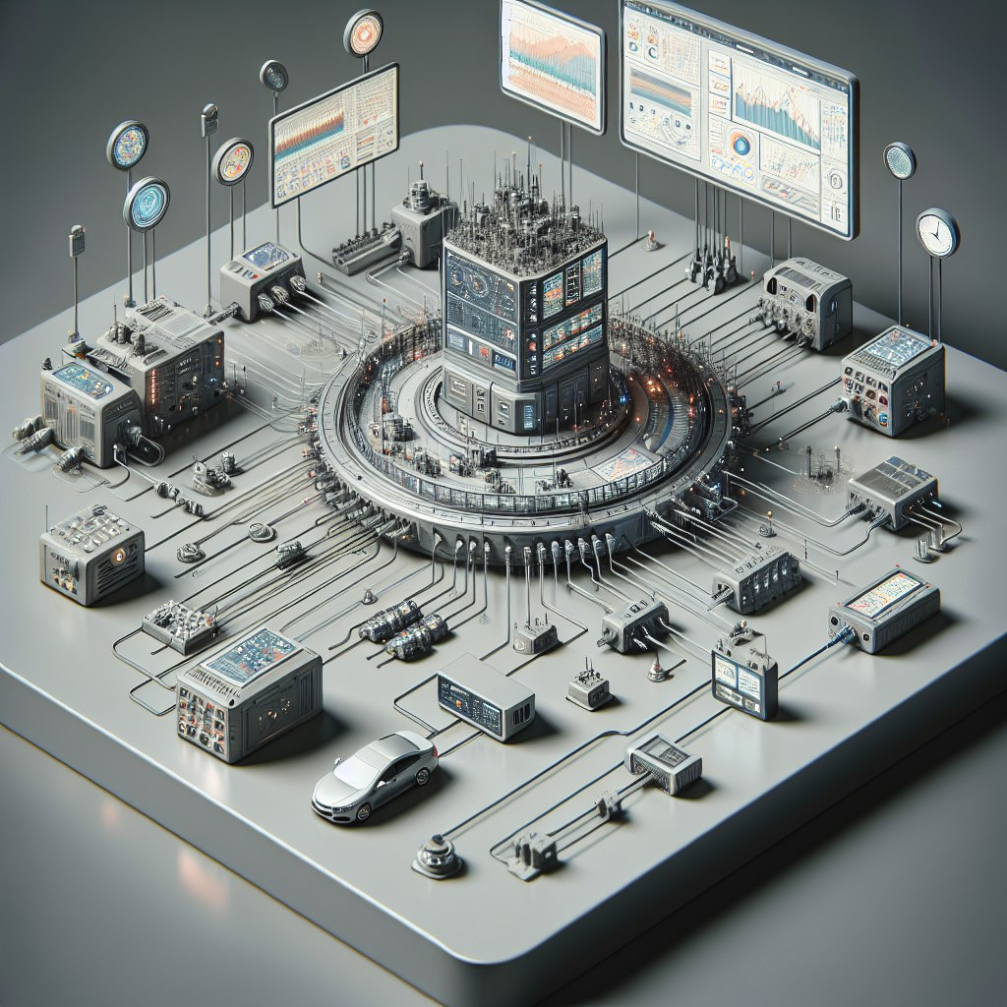
Автоматизированные системы управления (АСУ)
АСУ – это комплекс аппаратных и программных средств, а также персонала, предназначенный для управления различными процессами в рамках технологического процесса, производства, предприятия.

Slide 8
История
Этапы:
Ранняя промышленная революция.
Телеграф и электрическое управление.
Новаторская работа в области управления с обратной связью.
Вторая мировая война и системы управления с обратной связью.
Достижения в области вычислительной техники и цифрового управления
Современная эпоха и интеграция систем управления

Slide 9
Области применения и цель АСУ
АСУ используются для автоматизации и управления производственными процессами в таких отраслях, как промышленность, энергетика, транспорт, медицина.
Цель: повышение эффективности управления объектом на основе роста производительности труда и совершенствования методов планирования процесса управления.

Slide 10
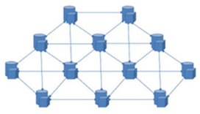
Децентрализованная структура АСУ
Построение системы с такой структурой эффективно при автоматизации технологически независимых объектов. Такая система представляет собой совокупность нескольких независимых систем со своей информационной и алгоритмической базой.
Рис. 4. Децентрализованная структура
Каждый участник сам принимает решения в сотрудничестве с другими

Slide 11

Централизованная структура АСУ
Осуществляет реализацию всех процессов управления объектами в едином органе управления, который осуществляет сбор и обработку информации об управляемых объектах и на основе их анализа в соответствии с критериями системы вырабатывает управляющие сигналы.
Рис. 5. Централизованная структура
Единый управляющий пункт, принимающий все решения

Slide 12

Иерархическая структура АСУ
Подобная структура АСУ способствует эффективному диспетчерскому управлению работой оборудования и сбору информации от датчиков системы автоматизации, постоянному контролю технологических процессов промышленного производства.
Рис. 6. Иерархическая структура
Каждый элемент выполняет свою конкретную задачу

Slide 13
Статистика за последние 5 лет
Рис. 7. Количество публикаций по базам цитирования

Slide 14
Статистика за последние 5 лет
Рис. 8. Количество публикаций по годам

Slide 15
Статистика за последние 5 лет
Рис. 9. Количество публикаций по авторам

Slide 16
Публикации в журналах
Наименование издания | Импакт фактор
НАУКОЕМКИЕ ТЕХНОЛОГИИ В МАШИНОСТРОЕНИИ | 0,217
Известия ТулГУ. Технические науки. 2018. Вып. 6 | 0,276
Вестник Брянского государственного технического университета | 0,337
ЭСиК | 0,371
Инженерный вестник Дона | 0,41
T-Comm | 0,283
Системы управления, связи и безопасности | 0,429
EUROPEAN SCIENCE | 0,252
Вестник МГТУ «Станкин» | 0,429
Наука и техника | 0,57
SYSTEM ANALYSIS AND MATHEMATICAL MODELING | 0,473
НАУКА И ОБРАЗОВАНИЕ | 0,474
ВЕСТНИК ВОРОНЕЖСКОГО ИНСТИТУТА ВЫСОКИХ ТЕХНОЛОГИЙ | 0,385
ЭЛЕКТРОТЕХНИЧЕСКИЕ И ИНФОРМАЦИОННЫЕ КОМПЛЕКСЫ И СИСТЕМЫ | 1,552
ВЕСТНИК ВОРОНЕЖСКОГО ИНСТИТУТА ВЫСОКИХ ТЕХНОЛОГИЙ | 1,917
AGRONOMY | 2,449
SCIENTIFIC REPORTS | 4,836
Средний ИФ | 0,921176
Средний ИФ русского журнала | 0,887833
Средний ИФ иностранного журнала | 1,955

Slide 17
Спасибо за внимание!!!

